Slide 1
제14장 HTML5 위치정보와 드래그와 드롭

Slide 2

SVG
SVG(Scalable Vector Graphics)는 XML-기반의 벡터 이미지 포맷
웹에서 벡터-기반의 그래픽을 정의하는데 사용
1999년부터 W3C에 의하여 표준

Slide 3
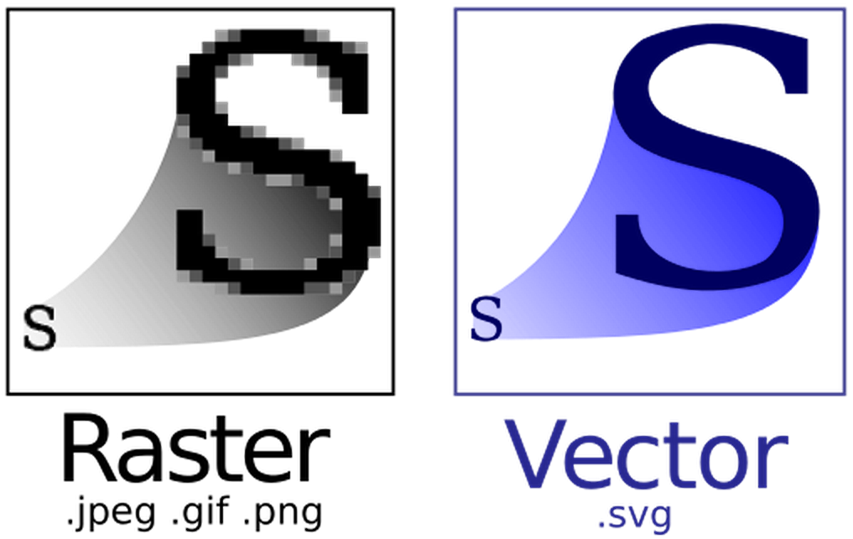
SVG의 장점
SVG 그래픽은 확대되거나 크기가 변경되어도 품질이 손상되지 않는다.
SVG 파일에서 모든 요소와 속성은 애니메이션이 가능하다.
SVG 이미지는 어떤 텍스트 에디터로도 생성하고 편집할 수 있다.

Slide 4
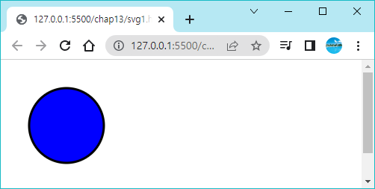
원 예제
<!DOCTYPE html>
<html>
<body>
<svg width="200" height="200">
<circle cx="80" cy="80" r="50" stroke="black"
stroke-width="3" fill="blue"/>
</svg>
</body>
</html>
svg1.html

Slide 5
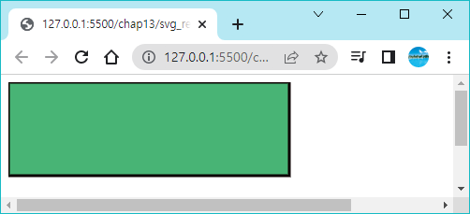
사각형 예제
..
<svg width="600" height="200">
<rect width="300" height="100"
style="fill: rgb(72, 180, 117);
stroke-width: 3; stroke: rgb(12, 0, 0)"/>
</svg>
svg_rect.html

Slide 6
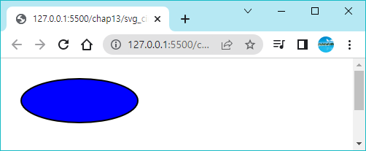
타원 예제
<svg width="300" height="200">
<ellipse cx="100" cy="50" rx="80" ry="30"
style="fill:blue; stroke:black; stroke-width:2;"/>
</svg>
svg_circle.html

Slide 7
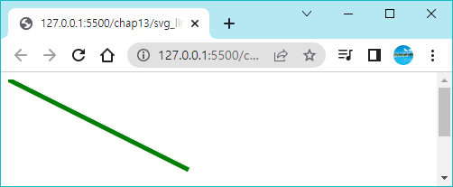
직선 예제
<svg width="300" height="200">
<line x1="0" y1="0" x2="200" y2="100"
style="stroke: green; stroke-width: 5"/>
</svg>
svg_line.html

Slide 8
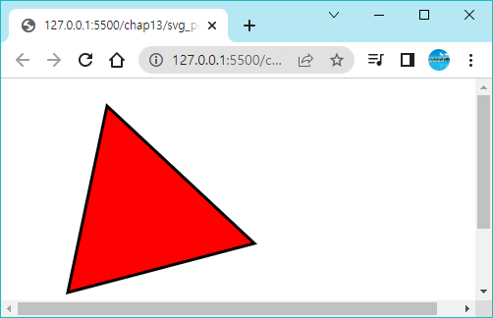
다각형 예제
<svg width="500" height="300">
<polygon points="100,20 250,160 60,210"
style="fill: red; stroke: black; stroke-width: 3"/>
</svg>
svg_polygon.html

Slide 9
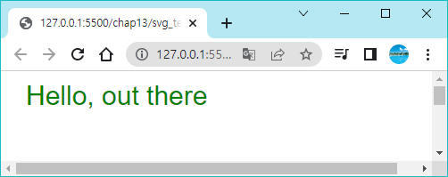
텍스트 예제
<svg width="500" height="300">
<text x="20" y="30" font-family="Arial" font-size="30" fill="green">
Hello, out there
</text>
</svg>
svg_text.html

Slide 10
SVG 애니메이션
<rect> 요소 안에 <animate>를 추가하였다. <animate> 요소는 다음과 같은 속성을 포함한다.
attributeName - 이 속성은 애니메이션에서 변화되는 속성을 지정한다.
from – 속성이 시작되는 값을 지정한다.
to – 속성이 끝나는 값을 지정한다. 이 예제에서는 사각형의 높이는 증가된다.
dur - 이 속성은 애니메이션의 지속 시간을 지정한다. 예를 들어, 01:30은 동안 1 분 30 초를 나타낸다. 2s는 2초, 2h는 2시간을 의미한다.

Slide 11

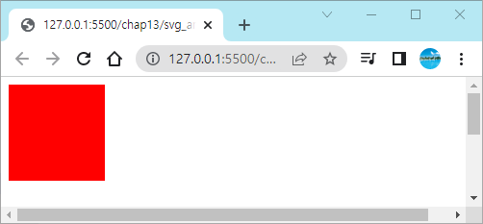
애니메이션 #1
빨간색 사각형의 높이(height)가 0에서 100까지 10초 동안 증가하는 애니메이션을 수행
<svg width="500" height="300"> /* SVG 영역을 생성. 너비500, 높이300 */
<rect x=0 y=0 width="100" height="100" fill="red"> /*사각형 그리기 */
<animate attributeName="height" from="0" to="100" dur="10s"/>
/* 높이를 변경시키는 에니. 0→ 100 10초 */
</rect>
</svg>
svg_anim.html

Slide 12
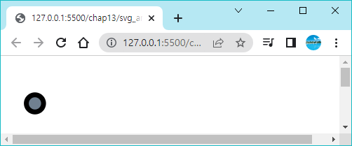
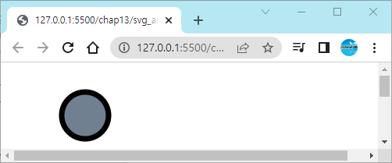
애니메이션 #2
<svg width="500" height="300">
<circle r="30" cx="100" cy="60" fill="slategrey" stroke="#000" stroke-width="7">
<animate attributeName="r" from="0" to="30" dur="3s"/>
<animate attributeName="cx" from="0" to="100" dur="3s"/>
</circle>
</svg>
svg_anim1.html

Slide 13
viewBox 속성
viewBox는 SVG가 그림을 그리는 영역을 정의하는 속성이다.
<!DOCTYPE html>
<html>
<head>
<style>
svg { border: 1px solid rgb(230, 20, 20); }
</style>
</head>
<body>
<svg width="200" height="200" viewBox="0 0 200 200">
<circle cx="50" cy="50" r="45"
stroke="#000" stroke-width="3"
fill="none"/>
</svg>
<svg width="200" height="200" viewBox="50 50 100 100">
<circle cx="50" cy="50" r="45" stroke="#000"
stroke-width="3" fill="none"/>
</svg>
</body>
</html>
viewbox.html

Slide 14
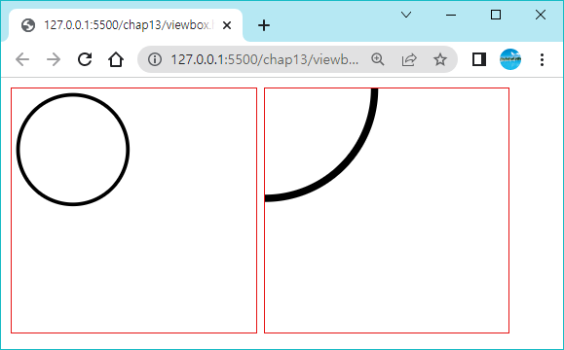
실행 결과

Slide 15
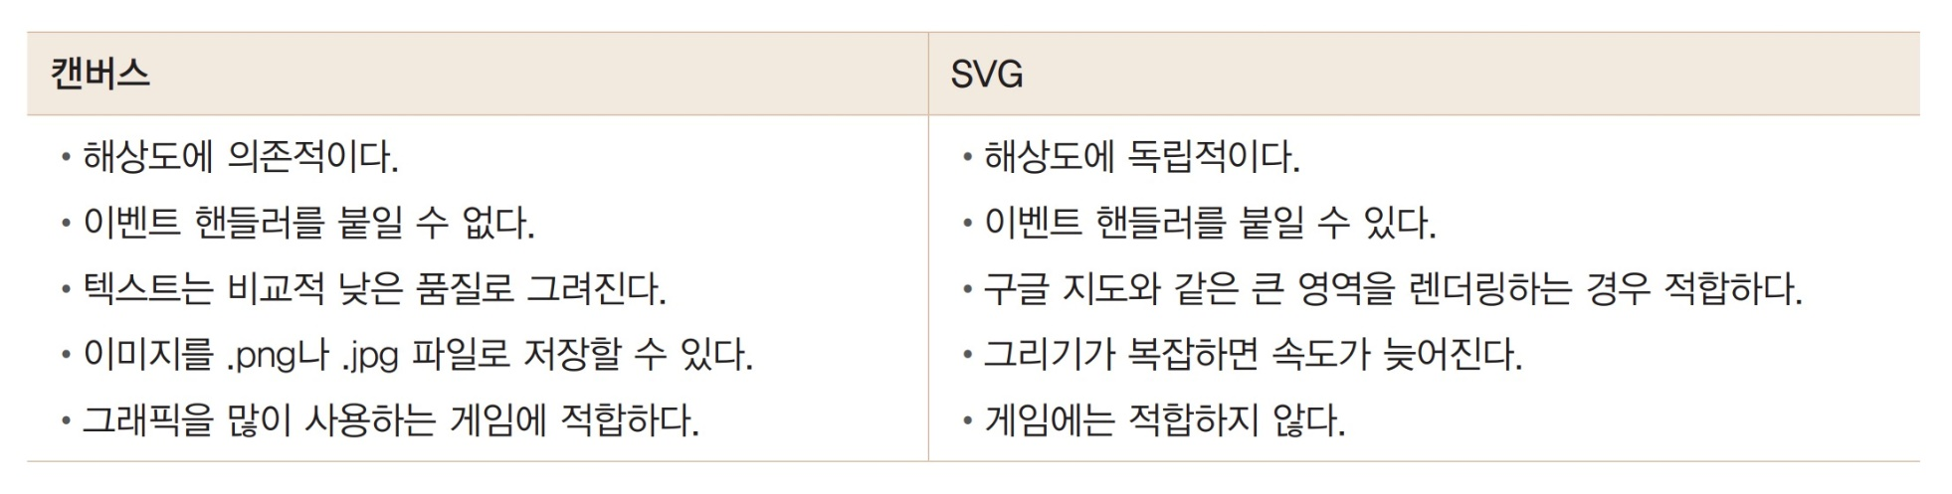
SVG와 캔버스 그래픽의 차이점

Slide 16
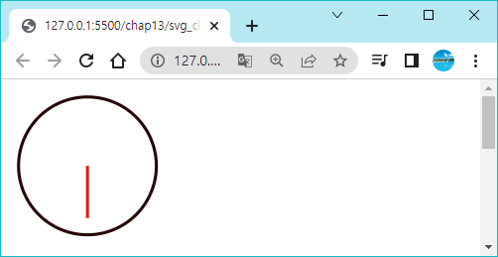
Lab: 아날로그 시계 만들기
다음과 같은 아날로그 시계를 SVG로 작성해서 웹페이지에 표시하는 코드를 작성해보자.

Slide 17
Sol.
<!DOCTYPE html>
<html lang="ko">
<head>
<style>
#clock {
fill: transparent;
stroke-width: 2px;
stroke: rgb(36, 4, 4);
}
#sec { stroke: rgb(224, 29, 29); }
</style>
</head>

Slide 18
Sol.
<body>
<svg id="clock" viewBox="0 0 300 300">
<circle id="clock" cx="50" cy="50" r="45"/>
<line id="sec" x1="50" y1="50" x2="50" y2="16"/>
</svg>
<script>
setInterval(function () {
function rotate(ele, deg) {
ele.setAttribute('transform', 'rotate(' + deg + ' 50 50)')
}
let d = new Date();
rotate(sec, 6 * d.getSeconds());
}, 1000);
</script>
</body>
</html>

Slide 19
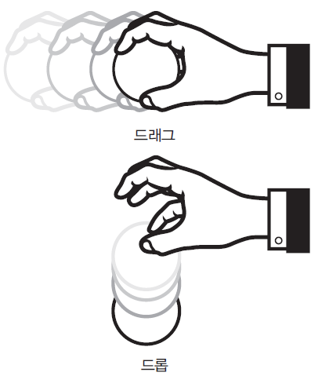
드래그와 드롭
드래그(drag)와 드롭(drop) - 윈도우에서 아주 많이 사용하는 사용자 인터페이스 중의 하나
객체를 마우스로 끌어서 다른 애플리케이션에 놓는 것

Slide 20
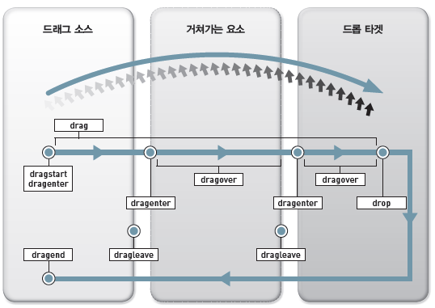
발생하는 이벤트

Slide 21
이벤트
dragstart 이벤트: dragstart 이벤트는 사용자가 드래그를 시작할 때, 발생한다. 이때 해야 하는 가장 중요한 작업은 dataTransfer 객체에 setData() 호출을 통하여 데이터를 설정하는 작업이다.
drag 이벤트: 드래그하는 도중에 계속해서 발생하는 이벤트이다.
dragenter 이벤트: 마우스로 드래그하다가 새로운 요소 안으로 들어가면 dragenter 이벤트가 발생한다.
dragover 이벤트: dragover 이벤트는 드래그 동작 도중에 마우스가 다른 요소 위에 있다는 것을 의미한다.
drop 이벤트: 반드시 처리해야 하는 이벤트가 등장하였다. drop 이벤트는 사용자가 마우스 버튼을 놓았을 때, 발생한다. dataTransfer 객체에서 getData() 메소드를 이용하여서 필요한 데이터를 꺼내면 된다.

Slide 22
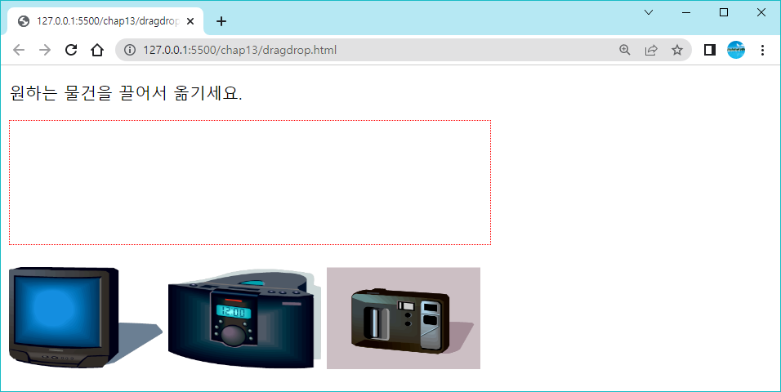
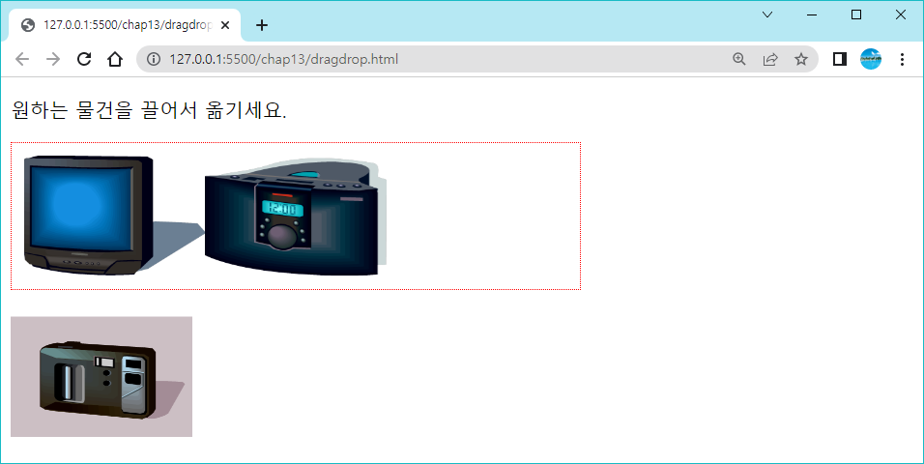
예제:
웹 페이지 위에 상품을 드래그하여 쇼핑 카트에 넣을 수 있도록 웹페이지를 작성하여 보자.

Slide 23
예제
<!DOCTYPE HTML>
<html>
<head>
<style>
#shopping_cart {
width: 450px;
height: 100px;
padding: 10px;
border: 1px dotted red;
}
</style>
<script>
function allowDrop(e) {
e.preventDefault();
}
function handleDragStart(e) {
e.dataTransfer.effectAllowed = 'move';
e.dataTransfer.setData("Text", e.target.id);
}

Slide 24
예제
function handleDrop(e) {
e.preventDefault();
let src = e.dataTransfer.getData("Text");
e.target.appendChild(document.getElementById(src));
}
</script>
</head>
<body>
<p>원하는 물건을 끌어서 옮기세요.</p>
<div id="shopping_cart"
ondrop="handleDrop(event)" ondragover="allowDrop(event)"></div>
<br>
<img id="img1" src="tv.png" draggable="true"
ondragstart="handleDragStart(event)" width="150" height="100">
<img id="img2" src="audio.png" draggable="true"
ondragstart="handleDragStart(event)" width="150" height="100">
<img id="Img3" src="camera.png" draggable="true"
ondragstart="handleDragStart(event)" width="150" height="100">
</body>
</html>

Slide 25
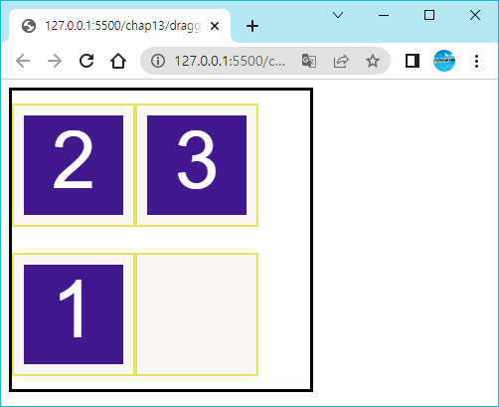
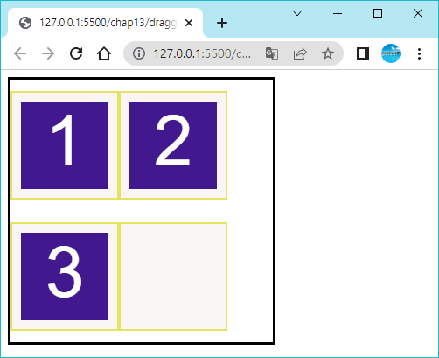
Lab: 드래그 게임 만들기
드래드-드롭 기능을 이용하여 게임판에서 타일들을 번호순으로 정렬시키는 게임을 작성해보자.

Slide 26
Sol.
<!DOCTYPE html>
<html lang="en">
<head>
<style>
body { display: flex; }
#container {
display: flex;
border: solid;
width: 300px;
height: 300px;
flex-wrap: wrap;
align-items: center;
}
.box {
background-color: rgb(250, 246, 246);
border: 2px rgb(230, 227, 96) solid;
width: 120px;
height: 120px;
display: flex;
align-items: center;
justify-content: center;
}

Slide 27
Sol.
.item {
font-size: 80px;
font-family: Arial, Helvetica, sans-serif;
width: 100px;
height: 100px;
background-color: #42188f;
color: #FFF;
text-align: center;
}
.move {
background-color: rgb(230, 138, 102);
}
</style>

Slide 28
Sol.
</head>
<body onload="init()">
<div id="container">
<div id="box1" class="box">
<div id="item1" draggable="true" class="item">2</div>
</div>
<div id="box2" class="box">
<div id="item2" draggable="true" class="item">3</div>
</div>
<div id="box3" class="box">
<div id="item3" draggable="true" class="item">1</div>
</div>
<div id="box4" class="box"></div>
</div>
<script>

Slide 29
Sol.
function init() {
let items = document.querySelectorAll('.item');
items.forEach(function (item) {
item.addEventListener('dragstart', dragging);
item.addEventListener('dragend', draggingEnded);
});
items = document.querySelectorAll('.box');
items.forEach(function (item) {
item.addEventListener('dragenter', preventDefault);
item.addEventListener('dragover', preventDefault);
item.addEventListener('drop', dropItem);
});
}
function dragging(e) {
e.target.classList.add('move');
e.dataTransfer.setData("Text", e.target.id);
}
function draggingEnded(e) {
e.target.classList.remove('move');
}
function preventDefault(e) {
e.preventDefault();
}
function dropItem(e) {
let src = e.dataTransfer.getData("Text");
e.target.appendChild(document.getElementById(src));
}
</script>
</body>
</html>

Slide 30
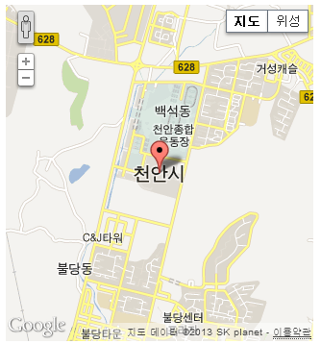
HTML5 위치정보
위치정보(Geolocation)은 자신의 위치를 웹 사이트와 공유
현재 지역의 날씨, 유명한 맛집 등의 정보를 제공받을 수 있다.

Slide 31
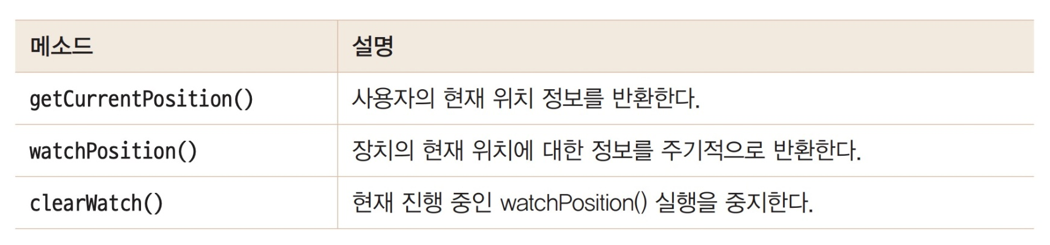
geolocation 객체
var geolocation = navigator.geolocation;

Slide 32
getCurrentPosition() 메소드
getCurrentPosition() 메소드는 위치 정보를 가져올 때 사용하는 메소드이다. 위치 정보를 처리하는 함수를 인수로 전달한다. 예를 들어서 다음과 같이 사용할 수 있다.
function getLocation() {
let geolocation = navigator.geolocation;
geolocation.getCurrentPosition(showLocation, errorHandler);
}
function showLocation( position ) {
let latitude = position.coords.latitude;
let longitude = position.coords.longitude;
...
}

Slide 33
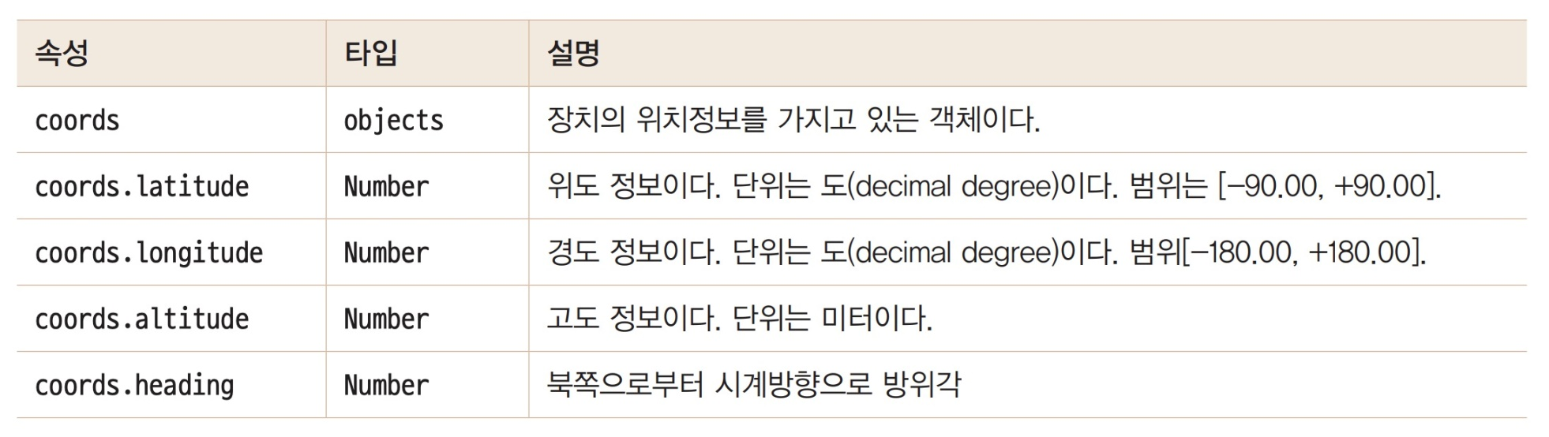
postion 인수

Slide 34
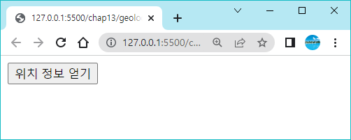
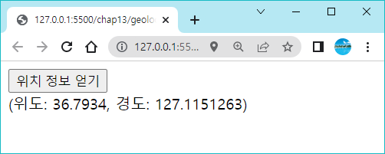
예제
<!DOCTYPE html>
<html>
<body>
<button onclick="getGeolocation()">위치 정보 얻기</button>
<div id="target"></div>
<script>
let myDiv = document.getElementById("target");
function getGeolocation() {
if (navigator.geolocation) {
navigator.geolocation.getCurrentPosition(showLocation);
}
}
function showLocation(location) {
myDiv.innerHTML = "(위도: " + location.coords.latitude +
", 경도: " + location.coords.longitude + ")"
}
</script>
</body>
</html>

Slide 35
이동하면서 위치 정보를 얻는 방법
사용자가 이동하면서 주기적으로 위치정보를 얻으려면 geolocation 객체의 watchPosition()을 호출하여 콜백 메소드를 등록한다. 콜백 메소드가 주기적으로 호출되면서 업데이트된 위치정보를 얻을 수 있다.
watchPosition() - 사용자의 현재 위치를 연속하여 출력한다. 자동차처럼 사용자가 이동하고 있으면 계속 업데이트된 위치를 반환한다.
clearWatch() - watchPosition() 메서드를 중지한다.

Slide 36
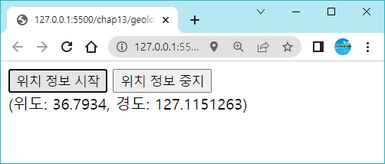
예제
<!DOCTYPE html>
<html>
<body>
<button onclick="startGeolocation()">위치 정보 시작</button>
<button onclick="stopGeolocation()">위치 정보 중지</button>
<div id="target"></div>
<script>
let id;
let myDiv = document.getElementById("target");
function startGeolocation() {
if (navigator.geolocation) {
id = navigator.geolocation.watchPosition(showGeolocation);
}
}
function showGeolocation(location) {
myDiv.innerHTML = "(위도: " + location.coords.latitude +
", 경도: " + location.coords.longitude + ")";
}
function stopGeolocation() {
if (navigator.geolocation) {
navigator.geolocation.clearWatch(id);
}
}
</script>
</body>
</html>

Slide 37
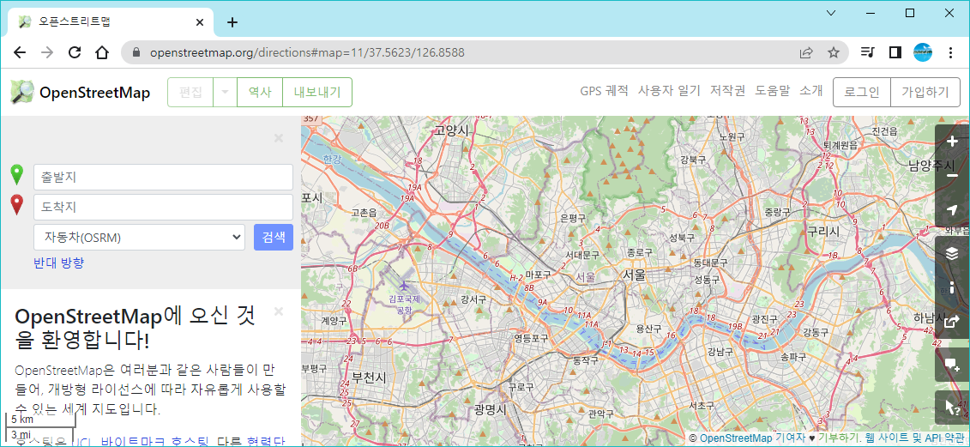
Open Street Map 지도 이용하기
지도에 결과를 표시하기 위해서는, 구글 맵(Google Map)처럼 위도 및 경도를 사용할 수 있는 지도 서비스에 대한 액세스가 필요하다.
오픈 지도 서비스인 Open Street Map을 사용해보자. 지도 타일 ​​이미지는 OpenStreetMap 서버에서 가져온다.

Slide 38
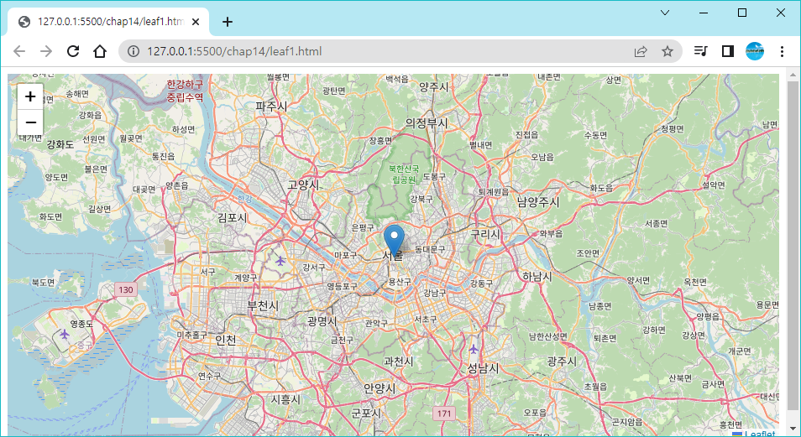
예제
우리는 Leaflet 라이브러리를 통하여 Open Street Map을 사용해보자. 서울을 중심으로 지도를 표시하고 서울에 마커를 표시한다.

Slide 39
Open Street Map 지도 이용하기
Leaflet CSS 소스를 포함하여야 한다.
Leaflet 라이브러리 소스를 포함하여야 한다.
지도 컨테이너로 사용할 <div> 요소가 필요하다.
간단한 지도를 만드는 자바스크립트 코드가 필요하다.

Slide 40
예제
<html>
<head>
<link rel="stylesheet" href="https://unpkg.com/leaflet@1.8.0/dist/leaflet.css"/>
<script src="https://unpkg.com/leaflet@1.8.0/dist/leaflet.js"></script>
<style>
#map {
width: 100%;
height: 100vh;
}
</style>
</head>
<body>
<div id="map"></div>
<script>
let mapOptions = {
center: [37.562, 126.9793],
zoom:10
}
let map = new L.map('map', mapOptions);
let layer = new L.TileLayer('http://{s}.tile.openstreetmap.org/{z}/{x}/{y}.png');
map.addLayer(layer);
let marker = new L.Marker([37.562, 126.9793]);
marker.addTo(map);
</script>
</body>
</html>

Slide 41
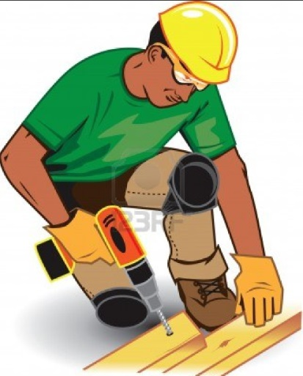
HTML5 웹 워커
가끔은 자바스크립트에서 시간이 많이 걸리는 작업들을 할 때가 있다. 이런 작업들을 자바스크립트에서 한다면 웹 페이지는 자바 스크립트가 완료 될 때까지 응답 하지 않게 된다.
웹 워커(web worker): 자바스크립트에 백그라운드에서 실행되는 스레드(thread)를 도입한 것

Slide 42
소수 구하기 예제
worker.js
// 소수를 찾는 자바스크립트 소스
let n = 1;
search: while (true) {
n += 1;
for (let i = 2; i <= Math.sqrt(n) ; i += 1)
if (n % i == 0)
continue search;
// 소수를 발견할 때마다 바로 웹페이지로 전달한다.
postMessage(n);
}

Slide 43
소수 구하기 예제
webworker.html
<!DOCTYPE HTML>
<html>
<head>
<title>웹워커 예제</title>
</head>
<body>
<button onclick="startWorker()">웹워커 시작</button>
<button onclick="stopWorker()">웹워커 종료</button>
<p>현재까지 발견된 가장 큰 소수는
<output id="result"></output>
</p>

Slide 44
소수 구하기 예제
webworker.html
<script>
let w;
function startWorker() {
if (typeof (Worker) !== "undefined") {
if (typeof (w) == "undefined") {
w = new Worker("worker.js");
}
w.onmessage = function (event) {
document.getElementById("result").innerHTML = event.data;
};
}
else {
document.getElementById("result").innerHTML = "웹브라우저가 웹워커를 지원하지 않음";
}
}
function stopWorker() {
w.terminate();
}
</script>
</body>
</html>

Slide 45
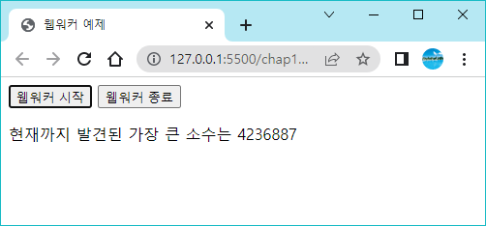
소수 구하기 예제
이번 예제는 반드시 웹서버를 통하여 실행하여야 한다. 즉 라이브 서버를 통하여 실행하여야 한다. 단순히 더블 클릭만 하면 웹워커가 실행되지 않는다.

Slide 46
웹워커의 용도
영상 처리(image processing) - 캔버스나 비디오 요소에서 추출된 데이터를 사용하여서 어떤 영상 처리를 수행할 수 있다. 이때는 이미지를 여러 개의 작은 조각으로 나누어서 각 조각들을 웹워커에게 줄 수도 있다. 멀티-코어 CPU라면 물리적으로도 웹워커들이 동시에 수행될 수 있다.
대용량 데이터 처리 – XMLHTTPRequest 호출 후에 파싱해야할 대용량 데이터가 존재하는 경우에 사용할 수 있다.
텍스트 분석 – 사용자가 입력하는 즉시 텍스트를 사전에서 검색한다. 자동적인 오류 수정 등이 가능하다.
데이터베이스 요청 동시 수행 – 로컬 데이터베이스에 대한 요청들을 동시에 수행한다.

Slide 47
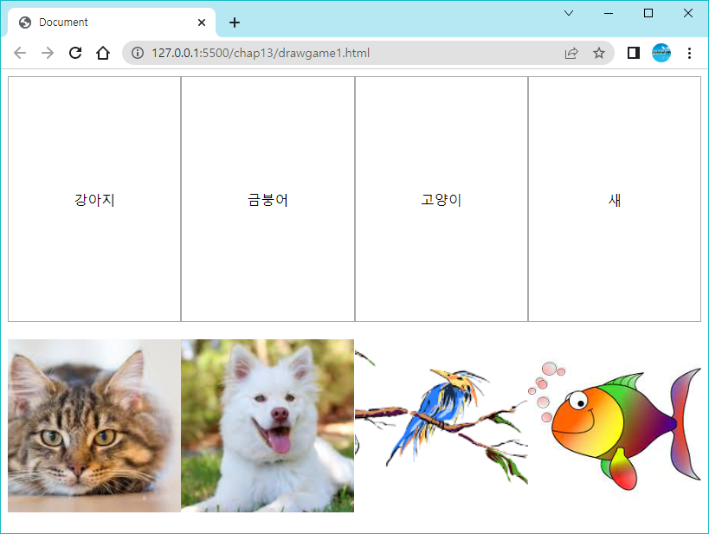
Mini Project: 맞추기 게임
드래그와 드롭을 이용하여서 상단의 텍스트 박스와 하단의 이미지를 일치시키는 게임을 작성해보자.

Slide 48
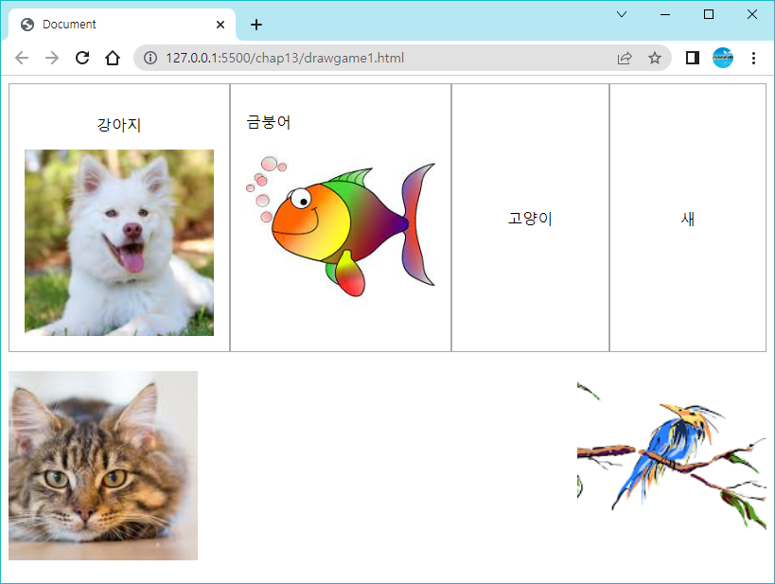
Mini Project: 맞추기 게임
드래그와 드롭을 이용하여서 상단의 텍스트 박스와 하단의 이미지를 일치시키는 게임을 작성해보자.

Slide 49

이번 장에서 배운 것
SVG을 이용하여서 벡터 그래픽을 화면에 그릴 수 있나요?
<svg> 요소를 생성하고 그 안에 <line>이나 <rect>와 같은 그래픽 요소들을 정의하면 된다.
드래그와 드롭을 사용하여 하나의 요소를 다른 요소 안으로 이동할 수 있나요?
<svg> 요소를 생성하고 그 안에 <line>이나 <rect>와 같은 그래픽 요소들을 정의하면 된다.
사용자의 위치정보를 받아서 위도와 경도를 표시할 수 있나요?
HTML Geolocation API는 사용자의 지리적 위치를 얻는 데 사용된다. getCurrentPosition() 메소드는 사용자의 위치를 ​​얻는데 사용된다.
웹워커를 사용하여 시간이 많이 걸리는 작업을 처리할 수 있나요?
웹워커는 페이지 성능에 영향을 주지 않고 백그라운드에서 실행되는 자바스크립트를 의미한다. Worker 객체를 생성한 후에 별도의 작업이 저장된 자바스크립트 소스 파일 이름을 건네주면 된다.

Slide 50
Q & A

